Slide 1
数据库基础与应用
第2讲 数据表基本操作
数据类型
数据表的基本操作
基于Workbench的数据表操作

Slide 2
上讲回顾
数据库基础知识
MySQLMySQL安装与配置
WorkBench图形化工具介绍
数据库操作（创建、查看、选择、删除等）
CREATE DATABASE
SHOW DATABASES
USE
DROP DATABASE
MySQL Workbench的运用（数据库操作）
Workbench数据导入与导出的方法。
Data Import/Restore
Data Export

Slide 3
目录
2.1
数据类型
☞点击查看本节相关知识点
2.2
数据表操作
☞点击查看本节相关知识点
2.3
基于Workbench的数据表操作
☞点击查看本节相关知识点

Slide 4

知识架构
2.1 数据类型
1
数字类型
2
时间和日期类型
3
字符串类型

Slide 5
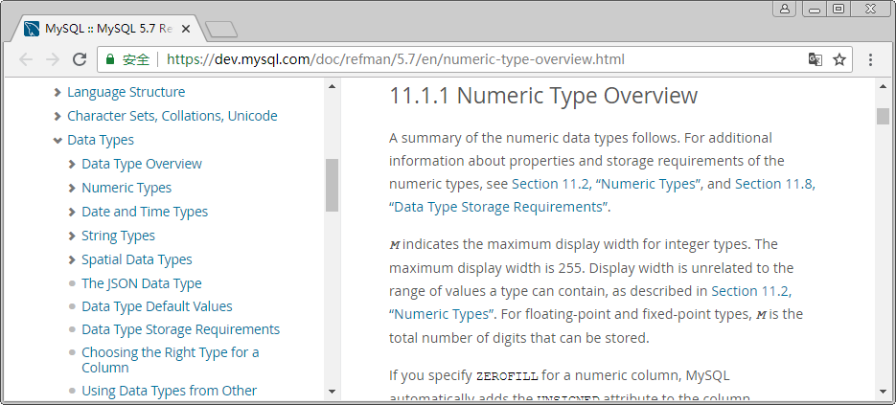
2.1 数据类型
数据类型的分类
数字类型
时间和日期类型
字符串类型

Slide 6
2.1 数据类型
1
数字类型_整数类型
在MySQL数据库中，经常需要存储整数数值。根据数值取值范围的不同，MySQL中的整数类型可分为5种，分别是TINYINT、SMALLINT、MEDIUMINT、INT和BIGINT。
数据类型 | 字节数 | 无符号数的取值范围 | 有符号数的取值范围
TINYINT | 1 | 0～255 | -128～127
SMALLINT | 2 | 0～65 535 | -32 768～32 767
MEDIUMINT | 3 | 0～16 777 215 | -8 388 608～8 388 607
INT | 4 | 0～4 294 967 295 | -2 147 483 648～2 147 483 647
BIGINT | 8 | 0～18 446 744 073 709 551 615 | -9 223 372 036 854 775 808～ 9 223 372 036 854 775 807

Slide 7
2.1 数据类型
1
数字类型_浮点数类型
在MySQL数据库中，存储的小数都是使用浮点数和定点数来表示的。浮点数的类型有两种，分别是单精度浮点数类型（FLOAT）和双精度浮点类型（DOUBLE）。
数据类型 | 字节数 | 负数的取值范围 | 非负数的取值范围
FLOAT | 4 | -3.402 823 466E+38 ~ -1.175 494 351E-38 | 0 和 1.175 494 351E-38 ~ 3.402 823 466E+38
DOUBLE | 8 | -1.797 693 134 862 315 7E+308 ~ -2.225 073 858 507 201 4E-308 | 0 和 2.225 073 858 507 201 4E-308 ~ 1.797 693 134 862 315 7E+308

Slide 8
2.1 数据类型
2
时间和日期类型
为了方便在数据库中存储日期和时间，MySQL提供了表示日期和时间的数据类型，分别是YEAR、DATE、TIME、DATETIME等。
数据类型 | 取值范围 | 日期格式 | 零值
YEAR | 1901~2155 | YYYY | 0000
DATE | 1000-01-01~9999-12-3 | YYYY-MM-DD | 0000-00-00
TIME | -838:59:59~838:59:59 | HH:MM:SS | 00:00:00
DATETIME | 1000-01-01 00:00:00~ 9999-12-31 23:59:59 | YYYY-MM-DD HH:MM:SS | 0000-00-00 00:00:00

Slide 9
2.1 数据类型
3
字符串类型
为了存储字符串等数据，MySQL提供了字符串类型。
包括CHAR和VARCHAR类型、TEXT类型等。
TEXT类型：保存大文本数据。
数据类型 | 类型说明
CHAR | 固定长度字符串
VARCHAR | 可变长度字符串
TEXT | 大文本数据

Slide 10
知识架构
2.2 数据表操作
1
创建数据表
2
查看数据表
3
修改数据表
4
复制数据表
5
删除数据表

Slide 11
2.2 数据表操作
1
创建数据表
CREATE [TEMPORARY] TABLE [IF NOT EXISTS] 表名
(字段名 字段类型 [字段属性]…) [表选项]
字段名：是数据表的列名
字段类型：字段中保存的数据类型，如时间类型等。
TEMPORARY：可选，表示创建临时表，保存一些临时数据。临时表只在当前连接可见，当关闭连接时，会自动删除表并释放所有空间。
字段属性：可选，字段的某些特殊约束条件。
表选项：可选，用于设置表的相关特性，如存储引擎（ENGINE）。
字段类型、字段属性、表选项在后面章节讲解

Slide 12
2.2 数据表操作
1
创建数据表
CREATE [TEMPORARY] TABLE [IF NOT EXISTS] 表名
(字段名 字段类型 [字段属性]…) [表选项]
为示例做准备，创建unit2_mydb数据库
CREATE DATABASE unit2_mydb;
示例1：unit2_mydb数据库中创建数据表my_goods，字段包括：
id 整型
name 字符串，可变长度32
Price 整型
Description 字符串，可变长度255
向里面插入一条数据 (1, 'notebook', 4999)

Slide 13
2.2 数据表操作
1
创建数据表
示例1：unit2_mydb数据库中创建数据表。
CREATE DATABASE unit2_mydb;
USE unit2_mydb;
CREATE TABLE my_goods (
id INT,
name VARCHAR(32),
price INT,
description VARCHAR(255)
);
INSERT INTO my_goods(id,name,price) VALUES (1, 'notebook', 4999);
创建数据表时，要选择数据库。选择数据库可使用“USE 数据库”或 “数据库.表名”。
INT设置字段数据类型是整型；VARCHAR(32)表示可变的字符数是32。
INSERT INTO …VALUES：表示往数据表中插入记录，后续在数据操作部分会具体讲解。

Slide 14

2.2 数据表操作
2
查看数据表
示例2：查看unit2_mydb数据库中数据表。
SHOW TABLES;

Slide 15
2.2 数据表操作
2
查看数据表
查看数据表的字段信息
{ DESCRIBE | DESC } 数据表名;
DESCRIBE语句以简写成DESC。
DESC可以查看数据表的字段信息也可以查看指定字段的信息。
示例3：查看数据表my_goods字段的信息。

Slide 16
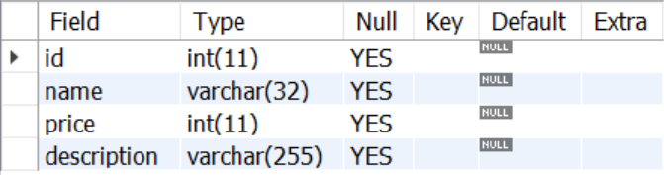
2.2 数据表操作
2
查看数据表
示例3：查看数据表my_goods字段的信息。
DESC my_goods;

Slide 17
2.2 数据表操作
2
查看数据表
字段信息解析
Field表示字段名称
Type表示字段的数据类型
Null表示该字段是否可以为空
Key表示该字段是否已设置了索引
Default表示该字段是否有默认值
Extra表示获取到的与该字段相关的附加信息

Slide 18

2.2 数据表操作
2
查看数据表
示例4：查看数据表的数据。
SELECT * FROM my_goods;

Slide 19
2.2 数据表操作
3
修改数据表
修改数据表名称
# 语法格式1
ALTER TABLE 旧表名 RENAME [TO|AS] 新表名;
# 语法格式2
RENAME TABLE 旧表名1 TO 新表名1[, 旧表名2 TO 新表名2] ...
ALTER TABLE…RENAME后的TO或AS可以省略。
RENAME TABLE…TO可以同时修改多个数据表的名称。
示例5：用不同的方法修改数据表my_goods表名。
① 用ALTER TABLE ... RENAME语句将表名my_goods修改为goods
② 用RENAME TABLE ... TO语句将表名goods修改为my_goods

Slide 20
2.2 数据表操作
3
修改数据表
示例5：用不同的方法修改数据表my_goods表名。
# ① 用ALTER TABLE ... RENAME语句将表名my_goods修改为goods。
ALTER TABLE my_goods RENAME goods;
# ② 用RENAME TABLE ... TO语句将表名goods修改为my_goods。
RENAME TABLE goods TO my_goods;

Slide 21
2.2 数据表操作
3
修改数据表
修改字段名
新增字段
修改字段类型
删除字段
修改字段的位置

Slide 22
2.2 数据表操作
3
修改数据表
修改字段名
ALTER TABLE 数据表名 CHANGE [COLUMN]
旧字段名 新字段名 字段类型 [字段属性];
“旧字段名”指的是字段修改前的名称。
“新字段名”指的是字段修改后的名称。
“数据类型”表示新字段名的数据类型，不能为空，即使与旧字段的数据类型相同，也必须重新设置。
示例6：将my_goods数据表中字段名description修改为des。

Slide 23
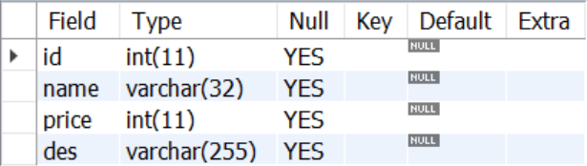
2.2 数据表操作
3
修改数据表
示例6：将my_goods数据表中字段名description修改为des。
ALTER TABLE my_goods CHANGE description des VARCHAR(255);
DESC my_goods;

Slide 24
2.2 数据表操作
3
修改数据表
修改字段类型
ALTER TABLE 数据表名 MODIFY [COLUMN] 字段名 新类型 [字段属性];
在MySQL中仅修改数据表中的字段类型，通常使用MODIFY实现。
示例7：将my_goods数据表中des字段的类型VARCHAR改为CHAR。

Slide 25

2.2 数据表操作
3
修改数据表
示例7：将my_goods数据表中des字段的类型VARCHAR改为CHAR。
ALTER TABLE my_goods MODIFY des CHAR(255);
DESC my_goods des;

Slide 26
2.2 数据表操作
3
修改数据表
修改字段的位置
ALTER TABLE 数据表名
MODIFY [COLUMN] 字段名1 数据类型 [字段属性] [FIRST |AFTER 字段名2];
FIRST：表示将字段名1调整为数据表的第1个字段。
AFTER 字段名2：表示将字段名1插入到字段名2的后面。
示例8：将my_goods表中字段des移动到name字段后。

Slide 27
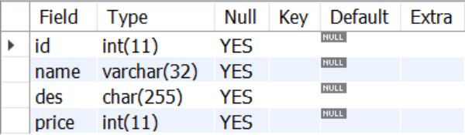
2.2 数据表操作
3
修改数据表
示例8：将my_goods表中字段des移动到name字段后。
ALTER TABLE my_goods MODIFY des CHAR(255) AFTER name;
DESC my_goods;

Slide 28
2.2 数据表操作
3
修改数据表
新增字段
# 语法格式1：新增一个字段，并可指定其位置
ALTER TABLE 数据表名
ADD [COLUMN] 新字段名 字段类型 [FIRST | AFTER 字段名]
# 语法格式2：同时新增多个字段
ALTER TABLE 数据表名
ADD [COLUMN] (新字段名1 字段类型1, 新字段名2 字段类型2, ...)
在不指定位置的情况下，新增的字段默认添加到表的最后。
新增多个字段时不能指定字段的位置。
示例9：在my_goods数据表字段name后新增一个num字段，表示商品的数量。

Slide 29
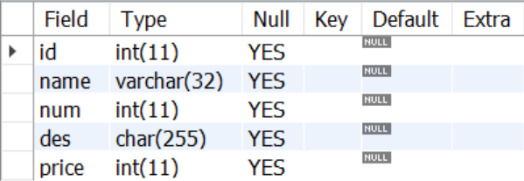
2.2 数据表操作
3
修改数据表
示例9：在my_goods数据表字段name后新增一个num字段，表示商品的数量。
ALTER TABLE my_goods ADD num INT AFTER name;
DESC my_goods;

Slide 30
2.2 数据表操作
3
修改数据表
删除字段
ALTER TABLE 数据表名 DROP [COLUMN] 字段名;
删除字段指的是将某个字段从数据表中删除。
示例10：删除my_goods数据表中num字段。

Slide 31
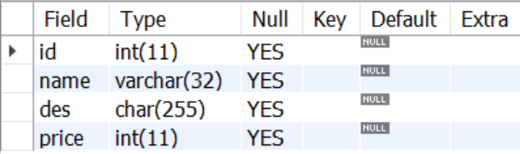
2.2 数据表操作
3
修改数据表
示例10：删除my_goods数据表中num字段。
ALTER TABLE my_goods DROP num;
DESC my_goods;

Slide 32
2.2 数据表操作
4
复制数据表
方法1：先复制表结构
CREATE [TEMPORARY] TABLE [IF NOT EXISTS] 表名
{ LIKE 旧表名| (LIKE 旧表名 ) }
从“旧表名”中复制一份相同的表结构，但不会复制表中保存的数据。
“{}”表示语法在使用时可以任选其中一种，“|”表示或的意思。
示例11：将my_goods数据表的表结构复制到新建表test1_goods中。

Slide 33

2.2 数据表操作
4
复制数据表
示例11：将my_goods数据表的表结构复制到新建表test1_goods中。
CREATE TABLE test1_goods LIKE my_goods;
DESC test1_goods;

Slide 34
2.2 数据表操作
4
复制数据表
方法1续：再复制表数据
INSERT [INTO] 数据表名1 [(字段列表)] SELECT [(字段列表)] FROM 数据表名2;
示例12：将my_goods数据表的数据复制到test1_goods中。

Slide 35

2.2 数据表操作
4
复制数据表
示例12：将my_goods数据表的数据复制到test1_goods中。
INSERT INTO test1_goods SELECT * FROM my_goods;
SELECT * FROM test1_goods;

Slide 36
2.2 数据表操作
4
复制数据表
方法2：复制数据表（同时复制结构和数据）
CREATE TABLE 数据表1 SELECT * FROM 数据表2;
创建数据表名1，并从数据表2中复制字段和数据。
示例13：将my_goods数据表的字段和数据复制到test2_goods中。

Slide 37
2.2 数据表操作
4
复制数据表
示例13：将my_goods数据表的字段和数据复制到test2_goods中。
CREATE TABLE test2_goods SELECT * FROM my_goods;
SELECT * FROM test2_goods;

Slide 38
2.2 数据表操作
多
学
一
招
关于数据表复制
比较二种数据表复制方法的区别
方法1：先复制数据表结构，再复制数据
CREATE TABLE test1_goods LIKE my_goods ;
INSERT INTO test1_goods SELECT * FROM my_goods;
方法2：同时复制数据表结构和数据
CREATE TABLE test2_goods SELECT * FROM my_goods;

Slide 39
2.2 数据表操作
多
学
一
招
关于数据表复制
比较二种数据表复制方法的区别
原始数据表结构
方法1：复制得到的数据表结构（与原数据表结构相同）
方法2：复制得到的数据表结构（某些约束和参数会丢失，如PK主键、AI自动编号）

Slide 40
2.2 数据表操作
5
删除数据表
DROP [TEMPORARY] TABLE [IF EXISTS] 数据表1 [, 数据表2] …;
删除数据表操作指的是删除指定数据库中已经存在的表。
在删除数据表的同时，存储在数据表中的数据都将被删除。
同时删除多个数据表时，多个数据表之间使用逗号分隔。
可选项IF EXISTS用于在删除一个不存在的数据表时，防止产生错误。

Slide 41
2.2 数据表操作
5
删除数据表
示例14：删除数据表test2_goods。
DROP TABLE test2_goods;

Slide 42
2.2 数据表操作
课
堂
练
习
完成课堂示例1-14。

Slide 43
知识架构
2.3基于Workbench的数据表操作
1
创建数据表
2
查看数据表
3
修改数据表
4
删除数据表

Slide 44
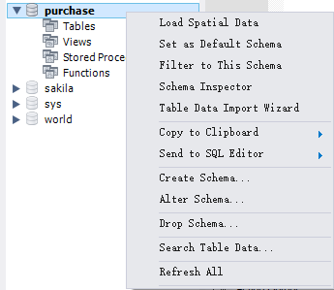
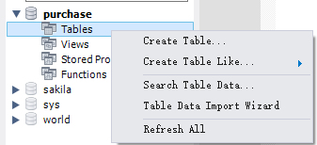
2.3 基于Workbench的数据表操作
1
创建数据表
首先右键需要创建数据表的数据库，选择Set as Default Schema命令，设置为此次连接的默认数据库。
然后将数据库下拉单展开，点击Table，右键选择Create Table命令。

Slide 45
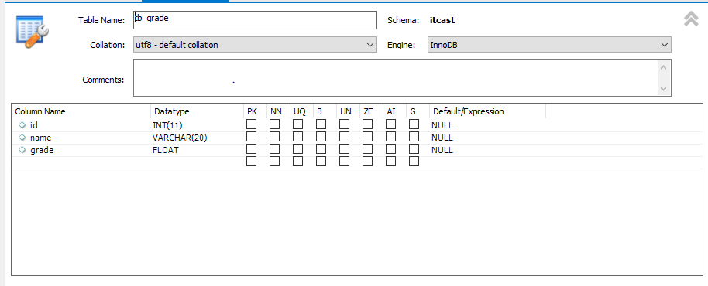
2.3 基于Workbench的数据表操作
创建数据表时，各种参数含义：
PK：Primary key 主键
NN：Not null 非空
UQ：Unique 唯一
BIN：Binary 二进制数
UN：Unsigned 无符号
ZF：Zero fill 补零
AI：Autoincrement 自动增量
1
创建数据表
给Table命名，添加Column。
设置Column的Datatype。
设置各种约束和参数。（下一讲具体讲解）
！

Slide 46
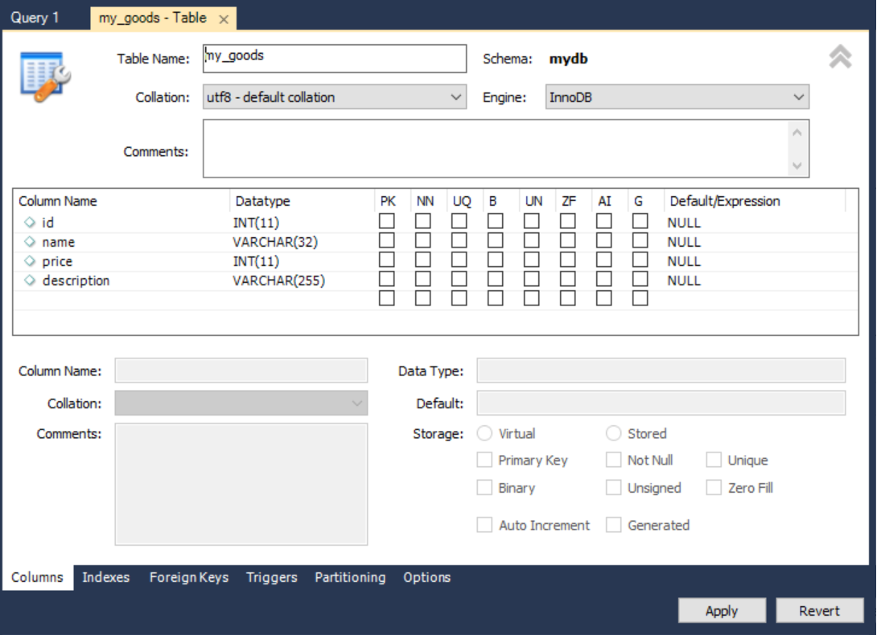
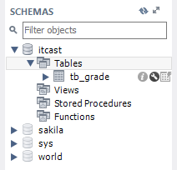
2.3 基于Workbench的数据表操作
2
修改数据表
点击数据表右侧的Table Editor按钮，Workbench会打开该数据表的结构窗口。
在窗口中可以进行修改表名、修改字段名、修改字段类型、添加字段、删除字段和修改字段的排列位置等操作。
最后点击Apply按钮。
！

Slide 47
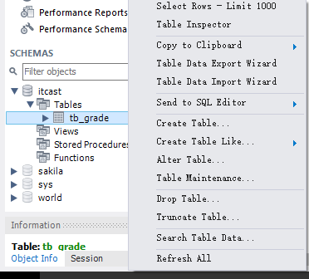
2.3 基于Workbench的数据表操作
3
删除数据表
右键需要删除的数据表，在快捷菜单中选择Drop Table命令。
！

Slide 48
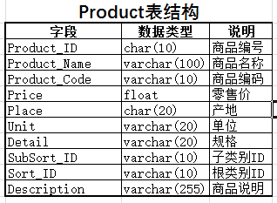
2.3 基于Workbench的数据表操作
课
堂
练
习
基于Workbench创建数据库和数据表
在Workbench中创建数据库unit2_db。
在该库中创建数据表product，表结构和属性设置如下表所示。（注意：表格中的“说明”只是对字段的解释，创建数据表时，不需要输入。）
查看数据表product相关信息。

Slide 49
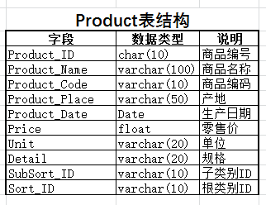
2.3 基于Workbench的数据表操作
课
堂
练
习
基于Workbench修改数据表
将数据表product名修改为tb_product。
修改数据表中字段Place名为Product_Place，数据类型为varchar(50)。
增加Product_Date字段，数据类型为Date。
删除Description字段。
将Product_Place和Product_Date字段位置移动到Price字段之前。

Slide 50
提交练习
完成课堂示例，将示例相关的SQL语句保存为unit2_eg.sql提交。#代码
完成课堂练习，导出数据库unit2_db，保存为unit2_db.sql文件提交。
压缩包上传到BB

Slide 51
下讲内容
约束与索引

